Slide 1
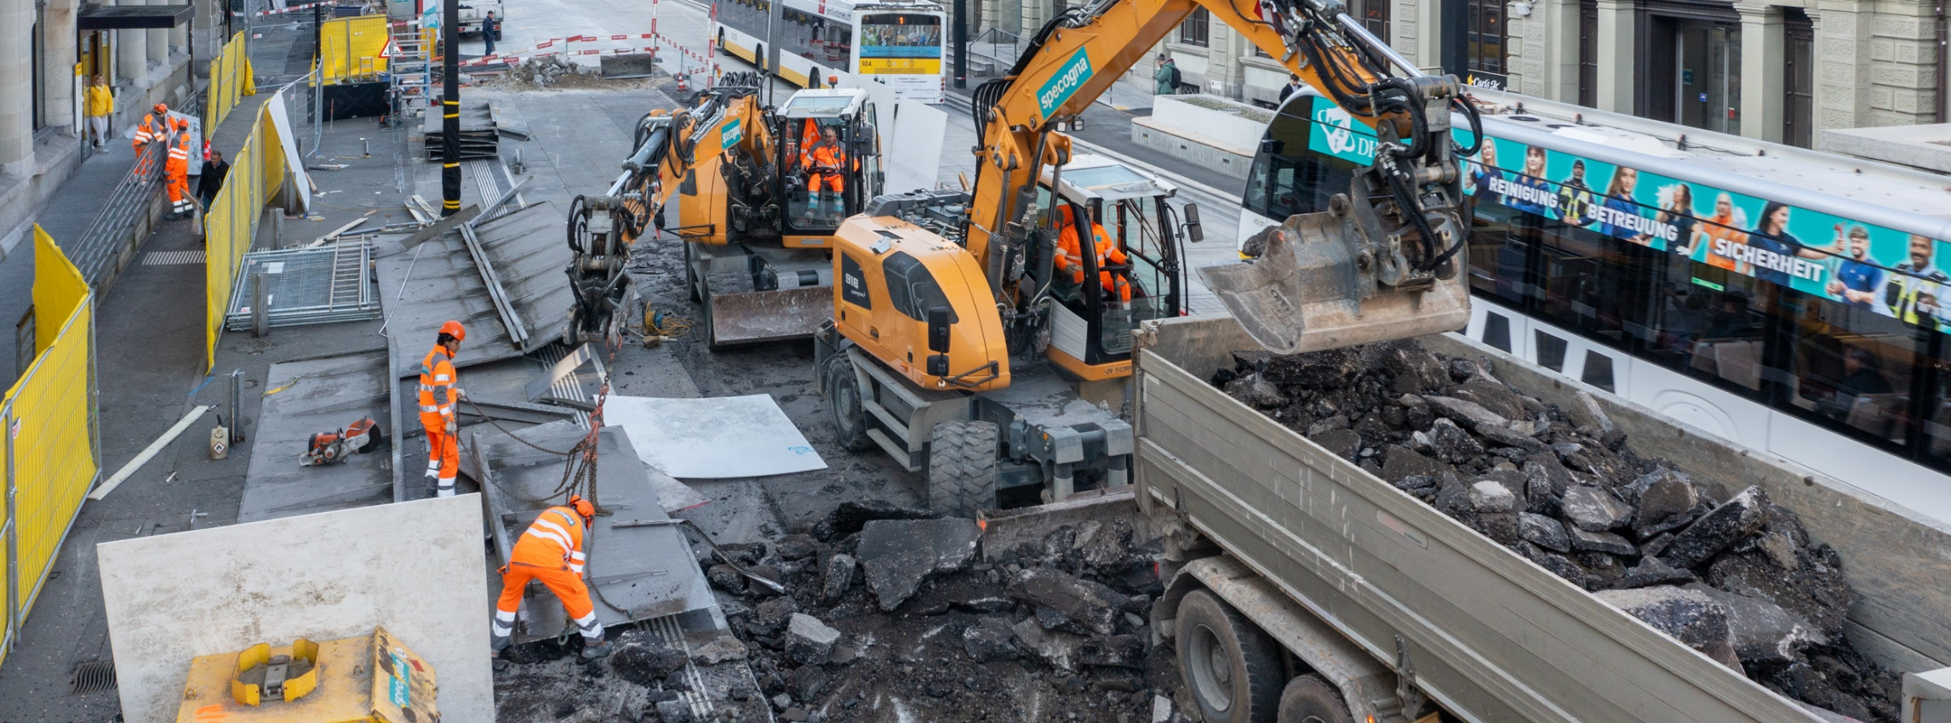


Jahresrechnung 2024
Medieninformation vom 3. April 2025

Slide 2
 Bericht zur Jahresrechnung, Kap. 1
 Daniel Preisig
Auf einen Blick: Eindrückliche Zahlen der Jahresrechnung 2024
116.5
+72.7
83%
+72.3
9'982
Fr./Kopf
Mio. Fr.
Mio. Fr.
Mio. Fr.
Unternehmenssteuern
Operatives Ergebnis
Umsetzungsquote
Nettoinvestitionen
Nettovermögen
Erfolgreiche Wirtschafts- förderungsstrategie führt erneut zu Rekorderträgen.
Die hohen Erträge sind die Grundlage für unsere Investitionskraft und unseren Wohlstand. Gleichzeitig wächst das Klumpenrisiko.
Die Stadt verzeichnet erneut das beste Ergebnis ihrer Geschichte. Der Überschuss erlaubt die Fortführung der Reserven- politik: Nach Äufnung finanzpolitischer Reserven gegen das Klumpenrisiko und für die Vorfinanzierung von Grossprojekten wird ein Ergebnis von +3.4 Mio. Fr. ausgewiesen.
Die Stadt ist dank der Professionalisierung des Projektmanagements und dem hohen Engagement der Mitarbeitenden eine gut geölte Investitions-maschine!
Mit 72.3 Mio. Franken Nettoinvestitionen erreicht die Investitionstätigkeit 2024 einen Spitzenwert.
Pro Woche investiert die Stadt aktuell mehr als 1 Mio. Franken.
Die Stadt steht finanziell kerngesund da: Statt einer Nettoverschuldung (wie viele andere Gemein-wesen) weisen wir ein Nettovermögen aus.
Das Eigenkapital steigt auf 561 Mio. Franken (ohne Betriebe).

Slide 3
 Bericht zur Jahresrechnung, Kap. 2.1.1
 Daniel Preisig
Ergebnisbrücke: Überschuss von 3.4 Mio. Fr. statt 11.6 Mio. Fr. wie budgetiert.
Analyse & Fazit
Hauptgründe für das gute Ergebnis:
Der ursprünglich budgetierte Sach- und Personalaufwand wird trotz Nach- und Exekutivkrediten von 13.4 Mio. Franken dank haushälterischem Umgang unterschritten.
höhere Erträge bei den Steuererträgen natürlicher Personen
erneut signifikant höhere Erträge bei den Unternehmenssteuern
Fazit:
⇨ Die Stadt hat die Finanzen im Griff.
⇨ Ohne die Äufnung der Reserven läge das Ergebnis bei ausgezeichneten
+72.4 Mio. Franken.

Slide 4
 Bericht zur Jahresrechnung, Kap. 2.1.2
Der Vergleich der Ergebnisse mit und ohne Reservenverzerrungen zeigt:
2024 schreibt die Stadt Schaffhausen erneut das beste Ergebnis ihrer Geschichte!
 Daniel Preisig
2024 beträgt das Rohergebnis
(vor Äufnung von finanzpolitischen Reserven) 72.4 Mio. Franken!

Slide 5
Seite 5
 Bericht zur Jahresrechnung, Kap. 2.1.3
 Ralph Kolb
Aufwand: Ohne Einlagen in Reserven würde ein Minderaufwand von 17.2 Mio. Fr. ausgewiesen
Sachaufwand -8.8 Mio. Franken
Minderaufwän­de bei Dienstleistungen und Honoraren (-3.5 Mio. Fr.)
baulicher und betrieblicher Unterhalt (-1.7 Mio. Fr.)
Mieten, Leasing, Pachten, Benützungsgebühren (-1.1 Mio. Fr.)
Personalaufwand: -3.4 Mio. Franken
25 nicht besetzte Stellen per Ende 2024
Ausserordentlicher Aufwand +69.0 Mio. Franken
Bildung von finanzpolitischen Reserven:
Schwankungsreserve Unternehmenssteuern +30 Mio. Fr.
Vorfinanzierung KSS Hallenbadneubau +18 Mio. Fr.
Vorfinanzierung Rheinuferpromenade +15 Mio. Fr.
Vorfinanzierung Kinderzentrum Geissberg +6 Mio. Fr.
Mehraufwand +51.8 Mio. Franken (+16.7%)
(davon 69.0 Mio. Fr. für finanzpolitische Reserven)
+51.8 Mio. Fr.

Slide 6
Seite 6
 Bericht zur Jahresrechnung, Kap. 2.1.4
 Ralph Kolb
Ertrag: Deutlicher Mehrertrag dank Unternehmenssteuern!
Transferertrag +2.5 Mio. Franken
Höhere STAF-Überschuss-Verteilung wegen insgesamt höheren Steuererträgen und einem hohen städtischen Anteil daran
Entgelte +2.5 Mio. Franken
Rückerstattungen Dritter
(Rückerstattung Bevorschussungen aus der Existenzsicherung)
höhere Einnahmen durch gestiegene Auslastung und höhere BESA-Einstufungen in den Alterszentren
Fiskalertrag +48.8 Mio. Franken
Höhere Unternehmenssteuern (+41.5 Mio. Fr.)
Höhere Steuererträge von natürlichen Personen, u.a. infolge höherer Kapitalabfindungen (+8.7 Mio. Fr.)
+57.0 Mio. Fr.
Ertragssteigerung insgesamt +57.0 Mio. Fr. (+18.5%)

Slide 7


 Bericht zur Jahresrechnung, Kap. 3.1
 Gianni Dalla Vecchia
2024 verzeichnet die Stadt erstmals mehr Steuererträge von Unternehmen als von Privatpersonen. Das Klumpenrisiko steigt.
Die Unternehmens-steuern sind die Grundlage unserer Investitionskraft und unseres Wohlstandes.
Der städtische Haushalt ist abhängig von den Unternehmens-steuererträgen. Es besteht ein erhebliches Klumpenrisiko!

Slide 8
 Bericht zur Jahresrechnung, Kap. 2.1.1.1 und Kap. 3.2
 Ralph Kolb
Die Stadt beschäftigt deutlich mehr Personal (+79.0 FTE). Das Durchschnittspensum ist 62%.
Entwicklung Personalaufwand
Entwicklung Vollzeitstellen (ohne Betriebe und Lehrer)
Die Abnahme des Personalaufwandes im Jahr 2022 liegt hauptsächlich begründet in einer Umgliederung der Gehälter für Lehrpersonen in den Transferaufwand.
Der Personalbestand ist um +79.0 FTE gestiegen.
Das durchschnittliche Pensum beträgt 62%.

Slide 9
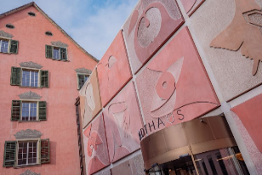
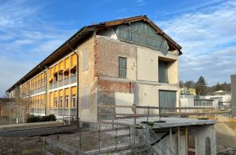
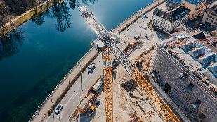
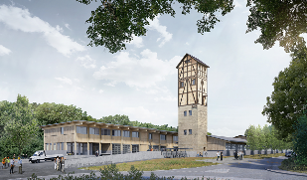
 Bericht zur Jahresrechnung, Kap. 2.2.1
 Daniel Preisig
Die Stadt ist eine gut geölte Umsetzungsmaschine: Nettoinvestitionen steigen auf >70 Mio. Fr.
Nettoinvestitionen 2024
Ausgabenstärkste Investitionsprojekte 2024
Umsetzungsquote
Stadthausgeviert
7.8 Mio. Fr.
Schulhaus Kreuzgut
4.8 Mio. Fr.
Kammgarn West
3.0 Mio. Fr.
Magazin Birch
2.9 Mio. Fr.
Die Umsetzungsquote bleibt auf hohem Niveau:
83% (Vorjahr: 89%)
Gründe für die hohe Umsetzungsquote:
Professionalisierung Projektmanagement
Referatsübergreifende Projektkultur
Hohes Engagement Projektteam
Realistischere Finanzplanung
Herausforderungen:
⇨ Lieferkettenunterbrüche
⇨ Rechtsmittelverfahren
⇨ Einsprachen
Planinvestitionen (ohne Darlehen)
53.6 Mio. Fr.
Total Nettoinvestitionen
Darlehens-Rückzahlungen
von Betrieben (netto)
Nettoinvestitionen ins Finanzvermögen
Nettoinvestitionen ins Verwaltungsvermögen

Slide 10
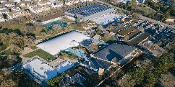

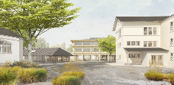
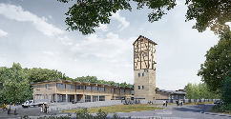
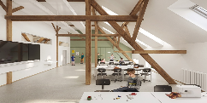

 Bericht zur Jahresrechnung, Kap. 2.2.2.1
 Daniel Preisig
Verpflichtungskredite gehen wegen gutem Fortschritt der Projekte leicht zurück auf 180 Mio. Fr.
Verpflichtungskredite
Fazit
KSS Neubau Hallenbad
31.5 Mio. Franken
Der Verpflichtungskreditbestand (kreditrechtlicher Arbeitsvorrat) sinkt gegenüber dem Vorjahr um 8.8 Mio. Franken auf 179.5 Mio. Franken. Die Kredite aus dem Budget 2025 nicht mitberücksichtigt.
Die 180 Mio. Franken entsprechen dem Investitions-volumen (inkl. Darlehen) der letzten fünf Jahre.
Die mit Budget 2025 bewilligten zusätzlichen Investi-tionskredite von netto 93.0 Mio. Franken (inkl. Darlehen) sind darin nicht enthalten. Zusammen beträgt der Verpflichtungskreditbestand Anfang 2025 damit >270 Mio. Franken.
⇨ Der Investitionskurs zeigt sich deutlich beim Bestand der offenen Kredite. Nun müssen die Grossprojekte weiter umgesetzt werden (finanzielle und personelle Herausforderung).
Entwicklung Kammgarnareal
30.3 Mio. Franken
Schulanlage Steig
18.6 Mio. Franken
Neubau Magazin Birch
12.7 Mio. Franken
Schulhaus Emmersberg
9.2 Mio. Franken
Dreifachhalle Breite
9.1 Mio. Franken

Slide 11
 Bericht zur Jahresrechnung, Kap. 3.5
 Ralph Kolb
Hervorragende Selbstfinanzierung (120%) dank rekordhohen Steuererträgen
Selbstfinanzierung und Nettoinvestitionen seit 2015
Fazit
Die Selbstfinanzierung beträgt 2024 86.8 Mio. Franken.
 Das ist erfreulich hoch, wird allerdings auch aufgrund der hohen zukünftigen Investitionen benötigt.
Der Finanzierungsüberschuss beträgt 14.5 Mio. Franken (inkl. FV) und 16.8 Mio. Franken (nur VV).
Der Selbstfinanzierungsgrad
(inkl. FV) liegt bei 120%.

Slide 12
 Bericht zur Jahresrechnung, Kap. 3.6.2
 Ralph Kolb
Wegen hoher Investitionen (auch bei den Betrieben) steigen die langfristigen Schulden wieder.
Entwicklung Bruttoverschuldung
Fazit
Nach einer langen Phase des stetigen Schuldenabbaus steigen die lang- und kurzfristigen Schulden wieder. Grund dafür ist die hohe Investitionstätigkeit der Stadt und ihrer Betriebe (vbsh und SH POWER).
Das Zinsrisiko hat sich durch den Abbau der Verschuldung über die letzten Jahre bis 2022 reduziert, bleibt aber angesichts der hohen Planinvestitionen im Fokus.
Es bleibt weiterhin Potenzial für den Schuldenabbau.

Slide 13
 Bericht zur Jahresrechnung, Kap. 3.4.2
 Daniel Preisig
In 10 Jahren hat die Stadt das Eigenkapital versiebenfacht!
Fazit
Rechnungslegungsmodell HRM 1 
 HRM 2
Das Eigenkapital konnte in den letzten Jahre stetig aufgebaut werden.
Gegenüber 2015 konnte das Eigenkapital um das siebenfache gesteigert werden.
Mit der Einführung von HRM 2 wurde das Finanzvermögen neu bewertet (die Neubewertungsreserve wird seit 2019 zusätzlich im Eigenkapital ausgewiesen).
Aber auch ohne den Effekt der Umstellung des Rechnungslegungs-modells ist das Eigenkapital stark angestiegen. Grund dafür sind die anhaltend guten Jahresabschlüsse der letzten vier Legislaturperioden.
+481.8 Mio. Franken
Effekt der Umstellung des Rechnungslegungsmodells (von HRM1 zu HRM2)

Slide 14
 Bericht zur Jahresrechnung, Kap. 3.4.2
 Daniel Preisig
230 Mio. Franken in finanzpolitischen Reserven
Finanzpolitische Reserven der Stadt Schaffhausen
Fazit
Der Stadtrat führt seine weitsichtige Reservenpolitik weiter für:
die Vorfinanzierung von Grossprojekten
gegen Schwankungsrisiken bei den Unternehmenssteuern
Mit dem Jahresabschluss 2024 werden Reservenäufnungen von insgesamt 69 Mio. Franken gemacht.
Total sind damit 230 Mio. Franken (41%) des Eigenkapitals finanzpolitischen Reserven zugeordnet.

Slide 15
 Bericht zur Jahresrechnung, Kap. 3.6.1
 Daniel Preisig
Das Nettovermögen steigt auf knapp 10'000 Franken pro Einwohner.
Fazit
Dank der ausserordentlich hohen Unternehmenssteuererträge kann das Nettovermögen 2024 weiter gesteigert werden.
Die Stadt weist per 31.12.2024
ein Nettovermögen II von
9'982 Franken/Kopf aus.
Der Spielraum bis zum Schwellenwert der Schuldenbremse ist gross und lässt die grosse Investitionstätigkeit zu.

Slide 16

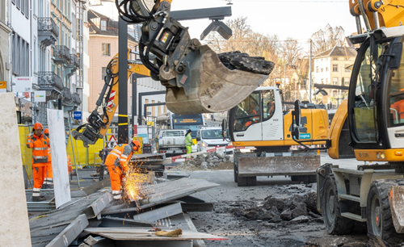
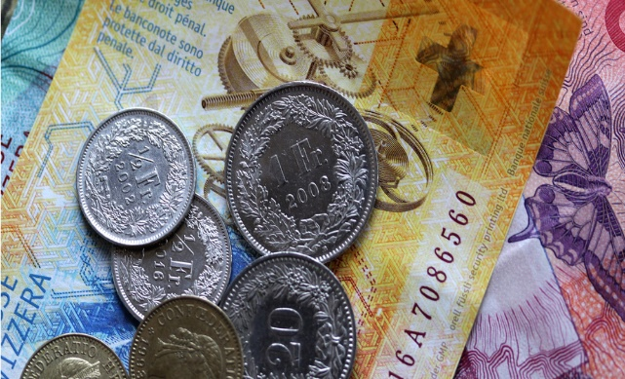
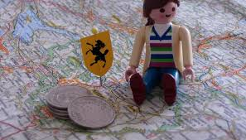
 Bericht zur Jahresrechnung, Kap. 4
Würdigung und Ausblick
 Daniel Preisig
Abschluss 2024:
Grund zur Freude!
Investitionsoffensive in voller Fahrt!
Klumpenrisiko Unter- nehmenssteuern steigt.
Revision Finanzausgleich:
Ja, aber bitte fair.
?
Der Abschluss 2024 ist einmal mehr hoch erfreulich:
Die Stadt verzeichnet erneut dank Rekord-Steuererträgen das beste Ergebnis ihrer Geschichte!
Eigenkapital steigt auf >560 Mio. Fr.
Nettovermögen steigt auf knapp 10'000 Fr./Kopf
Die Stadt ist attraktiv für Unternehmen sowie für Bewohnerinnen und Bewohner.
Die Stadt investiert aus Überzeugung, und zwar so viel wie noch nie:
72.3 Mio. Franken Nettoinvestitionen wurden 2024 getätigt. Pro Woche investiert die Stadt damit mehr als 1 Mio. Franken in die öffentliche Infrastruktur. Die Stadt funktioniert wie eine gut geölte Umsetzungsmaschine.
Die Investitionen in die Infrastruktur erhöhen die Standortattraktivität und die Lebensqualität.
2024 verzeichnet die Stadt erstmals mehr Steuererträge von Unternehmen als von Privatpersonen. Die Unternehmens-steuern sind sie ein unverzichtbarer Ertragsbestandteil des städtischen Haushalts geworden.
Da nur wenige Grossunternehmen einen Grossteil der Steuern leisten und Schaffhausen unter grossem interna-tionalen Druck steht, ist das Klumpen-risiko ist noch grösser geworden.
Die Landgemeinden fordern (zurecht) ein grösseres Stück des Steuerkuchens.
Der Stadtrat ist solidarisch mit den Landgemeinden und unterstützt die Revision des Finanzausgleiches, fordert aber dass dieser fair ausgestaltet wird:
volle Abgeltung der Zentrumslasten
Der Kanton muss die Umverteilungs- last solidarisch mittragen.
gemeinsames Projektteam
⇨ Miteinander statt Gegeneinander!

Slide 17
 Bericht zur Jahresrechnung, Kap. 1
 Daniel Preisig
Das Wichtigste zur Jahresrechnung 2024 in Kürze
  Die Stadt verzeichnet 2024 das beste Ergebnis ihrer Geschichte.
  Dank der erfolgreichen Umsetzung der Unternehmenssteuerreform verzeichnet die Stadt einmal mehr Rekorderträge bei den Unternehmenssteuern (116.5 Mio. Franken), die zudem erstmals über denen der natürlichen Personen (115.7 Mio. Franken) liegen.
  Der Stadtrat führt seine bewährte Reservenpolitik weiter und nutzt das positive operative Ergebnis zur Äufnung der Reserven. Im Fokus der Reserven bleiben der Ausgleich von Schwankungen bei Unternehmenssteuern und die Vorfinanzierung von Grossprojekten. Nach der Äufnung finanzpolitischer Reserven wird ein Überschuss von 3.4 Mio. Franken ausgewiesen.
  Der ursprünglich budgetierte Sach- und Personalaufwand wird trotz Nach- und Exekutivkrediten dank haushälterischem Umgang unterschritten. Der Personalbestand steigt erneut im Vorjahresvergleich um 79.0 FTE. Die Stadt zählt 1'596 Mitarbeiterinnen und Mitarbeiter.
  Der Investitionskurs wird mit voller Fahrt fortgesetzt: 2024 werden Nettoinvestitionen von 72.3 Mio. Franken ausgewiesen. Die Umsetzungsquote liegt bei hervorragenden 83%.
  Die Finanzkennzahlen zeigen, dass die Stadt finanziell kerngesund ist: Das Nettovermögen II steigt auf 9'982 Fr./Kopf. Das Eigenkapital liegt bei 560.9 Mio. Franken.
  Herausforderungen hat die Stadt bei der fairen Ausgestaltung des kantonalen Finanzausgleichs und beim Umgang mit dem hohen Klumpenrisiko bei den Unternehmenssteuern.
Kennzahlen Rechnung 2024
Aufwand | 289.2 Mio. | Fr.
Ertrag | 347.8 Mio. | Fr.
Ergebnis (nach Einlage Reserven) | +3.4 Mio. | Fr.
Nettoinvestitionen inkl. FV | 72.3 Mio. | Fr.
Selbstfinanzierung | 86.8 Mio. | Fr.
Selbstfinanzierungsgrad (ohne FV) | 124.0 | %
Finanzierungsüberschuss (ohne FV) | 16.8 Mio. | Fr.
Nettovermögen II pro Kopf | 9'982 | Fr.
Bruttoverschuldung | 183.1 Mio. | Fr.
Eigenkapital | 560.9 Mio. | Fr.

Slide 18

 Daniel Preisig
Auf dem Weg zur Digitalisierung der Stadt …
Jahresrechnung der Stadt Schaffhausen online:
finanzen.stsh.ch

Slide 19
Jahresrechnung 2024
Medieninformation vom 3. April 2025
Daniel Preisig
Stadtrat
Finanzreferat
Fronwagplatz 24
CH-8200 Schaffhausen
Tel. +41 52 632 52 12
Mobil +41 79 330 74 75
daniel.preisig@stsh.ch
Ralph Kolb
Bereichsleiter Finanzen
Zentralverwaltung
Stadthausgasse 10
CH-8200 Schaffhausen
Tel. +41 52 632 52 42
ralph.kolb@stsh.ch
Gianni Dalla Vecchia
Bereichsleiter Einwohnerdienste
Steuerverwaltung Stadt Schaffhausen
Stadthaus
8200 Schaffhausen
Tel. +41 52 632 52 55
gianni.dallavecchia@stsh.ch

